Slide 1

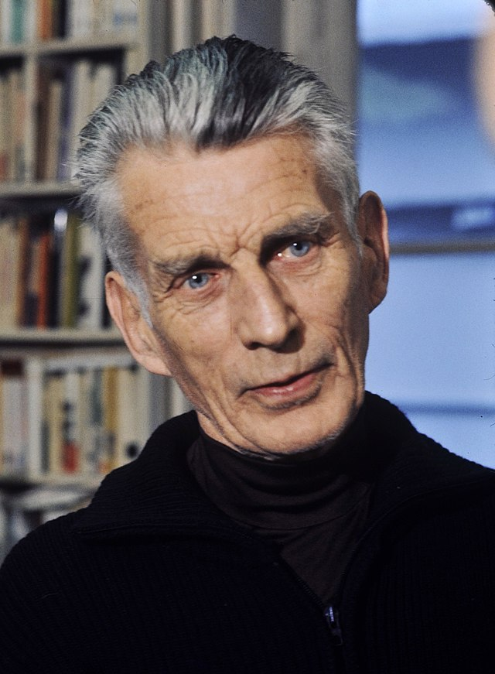
Samuel Beckett
1906-1989

Slide 2
Lühidalt elust
Samuel Beckett sündis 13. Aprill 1906 Dublinis ja suri 22. detsember 1989 Pariisis. Ta oli iiri päritolu kirjanik ja näitekirjanik, kes sai tuntuks oma eksistentsialistliku ja absurdse kirjanduse poolest. Ta sündis Dublinis, kuid veetis suurema osa oma elust Pariisis. Samuel Beckett sai hea ingliskeelse hariduse ning lõpetas Dublini Trinity College'i, kus õppis prantsuse, itaalia ja inglise keelt. Ta võitis Nobeli kirjandusauhinna 1969. aastal. Tema looming on tänaseni oluline kaasaegse kirjanduse valdkonnas ning tema mõju ulatub ka teatri-, filmi- ja kunstimaailma.

Slide 3
Looming
Samuel Becketti looming oli eksperimentaalne, filosoofiline ja sageli absurdne. Tema kirjutamisstiil oli tuntud minimaalse keelekasutuse ja sümbolite rohkuse poolest, mis võimaldas tal kujutada keerulisi ideid ja teemasid väga lihtsas ja otsekoheses keeles.
Beckett oli tuntud oma näidendite poolest, nagu "Godot´d oodates", "Krappi viimane lint". Need näidendid on tuntud oma eksistentsialistlike teemade, nagu mõtte- ja eesmärgipuudus, üksildus ja lootusetus, kujutamise poolest.
Lisaks näidenditele kirjutas Beckett ka romaane ja luulet mis võisid olla samuti filosoofilised ja eksperimentaalsed.

Slide 4
Olulised teosed
Samuel Beckettil on mitmeid olulisi teoseid erinevates žanrites:
„Godot´d oodates“ (1952) - Üks absurditeatri põhilisi viiteid, mis tähistas tema karjääri enne ja pärast.
2) "Molloy" (1951) ja "Malone sureb" (1951) - kaks romaani, mis uurivad teemasid, nagu identiteet, eksistentsi mõtte kahtlus ja lootusetus.
3) "Väljavisatu"- novell

Slide 5
Olulisus maailmakirjanduses ja kultuuriloos
Samuel Beckett on oluline kirjanik, kelle looming on mõjutanud kaasaegset kirjandust ja teatrit. Ta on tuntud oma eksistentsialistlike teemade ja eksperimentaalse stiili poolest ning tema teosed on olnud olulised mitmete kirjanduslike liikumiste ja žanrite arengus. Ta oli oluline ka teatriajaloo jaoks, kuna tema teostes kasutatud teatritehnikad nagu näiteks vaikus, lavastuslik minimalistlikkus ja kehakeel inspireerisid paljusid teisi teatri- ja filmiloojaid.

Slide 6
Allikad
https://en.wikipedia.org/wiki/Samuel_Beckett
https://et.wikipedia.org/wiki/Samuel_Beckett
https://www.britannica.com/biography/Samuel-Beckett
https://www.actualidadliteratura.com/et/samuel-beckett/?msclkid=1f8da5a0b98511ecb0b99c9d9b36d6e7

